Slide 1

CONSEIL COMMUNAUTAIRE
JEUDI 11 AVRIL 2019
Dore l’Eglise
Données comptables au 29 mars 2019

Slide 2
DES COMPTES ADMINISTRATIFS 2018
AU BUDGET PRIMITIF 2019
RAPPEL DES CONCLUSIONS DU DOB
LES RESULTATS 2018, LES AFFECTATIONS
LES COMPTES ADMINISTRATIFS 2018
LE BUDGET PRIMITIF GENERAL 2019
ANALYSE PLURI-ANNUELLE d’ALF
LES BUDGETS ANNEXES ET AUTONOMES
POUR LES BESOINS DE LA PRESENTATION LES COMPTES ADMINISTRATIFS SERONT DETAILLES AU MOMENT DE LA PRESENTATION DU BP19

Slide 3
DOB 19
RAPPELS CONSEIL DU 7 MARS 2019

Slide 4

ACTION: DEGAGER 150 K€ SUR LA SECTION DE FONCTIONNEMENT (DEPENSES/ RECETTES)
ACTION: EMPRUNT : LIMITER LE RECOURS A L’EMPRUNT EN UTILISANT LE RESULTAT 2018 POUR FINANCER L’INVESTISSEMENT PUIS AJUSTER EN FIN D’EXERCICE.
ACTION: REPORTER 634 K€ D’INVESTISSEMENT
ACTION: UNE PROPOSITION D’AUGMENTATION DE LA TEOM ET UNE STABILITE 2019 DES TAUX DE FISCALITE DES MENAGES/ENTREPRISES
CONSTAT: LE TRAVAIL REALISE EN 2018 PERMET DE LIMITER LA DERIVE EN SECTION DE FONCTIONNEMENT
CONSTAT: UN RESULTAT 2018 QUI PERMET D’EQUILIBRER LE BUDGET MAIS UN RISQUE IMPORTANT SUR LES EQUILIBRES 2020-2021
CONSTAT: UN NIVEAU D’EPARGNE BRUTE PREOCCUPANT (< ANNUITÉ EN K DE LA DETTE) MOBILISE POUR COUVRIR LE CAPITAL DE LA DETTE
ACTION: MOBILISER LE RESULTAT 2018 ENTRE FONCTIONNEMMENT ET INVESTISSEMENT POUR LIMITER l’EMPRUNT ET PREPARER L’EQUILIBRE 2020
CONCLUSIONS
DOB 2019

Slide 5
MESURES APPLIQUEES POUR LE VOTE DU BUDGET
SECTION DE FONCTIONNEMENT:
DEGAGER 150 K€ EN SECTION DE FONCTIONNEMENT (DEPENSES OU RECETTES) : Cibler une économie de 60K€ sur les charges de fonctionnement d’ALF.
MOBILISER AU MAXIMUM LE RÉSULTAT DE L’EXERCICE 2018 COMME AMORTISSEUR 2020 POUR COUVRIR LA DOTATION AUX AMORTISSEMENTS (-1 026 K€)
RECONDUCTION DU MÉCANISME DE RÉPARTITION FPIC 2018 EN 2019
GEL DES EMBAUCHES SUR 2019 ET 2020 SAUF SUR LES FONCTIONS SUPPORTS ESSENTIELLES (BÂTIMENTS ALF)
SECTION D’INVESTISSEMENT:
- REPORTER UNE PARTIE DES INVESTISSEMENTS INSCRITS EN 2019
- MOBILISER UNE PARTIE DU RÉSULTAT EN INVESTISSEMENT POUR LIMITER LE RECOURS A L’EMPRUNT.
- DÉCIDER DE RECOURIR OU NON À L’EMPRUNT EN FONCTION DU DEGRE DE REALISATION EN INVESTISSEMENT

Slide 6
LES MESURES PROPOSEES POUR 2019-2021
VOTER LE BUDGET PRIMITIF 2020 AVANT LES ÉLECTIONS MUNICIPALES
- RECOURIR AU LEVIER FISCAL DES 2020
- RÉVISER LA POLITIQUE TARIFAIRE D’ALF EN 2019: Portage de repas, piscine, accès aux services culturels…(Ces modifications ne seront donc pas intégrées au BP2019)
- ETUDIER LA TRAJECTOIRE PLURIANNUELLE DE LA FONCTION RH : PROJET D’ADMINISTRATION EN LIEN AVEC LE PROJET POLITIQUE (PROJET DE TERRITOIRE) – AMELIORATION DES PROCESS
- RENONCER PROGRESSIVEMENT À CERTAINS LOCAUX (MUTUALISATION) ET PREPARER LA CREATION D’UN SIÈGE COMMUN
- ETUDIER LA POSSIBILITÉ DE CESSION DE PATRIMOINE
- CÉDER LA GESTION DE PROXIMITÉ DE CERTAINS ÉQUIPEMENTS AUX COMMUNES (EXEMPLE DES LOGEMENTS)

Slide 7
RESULTATS 2018

Slide 8
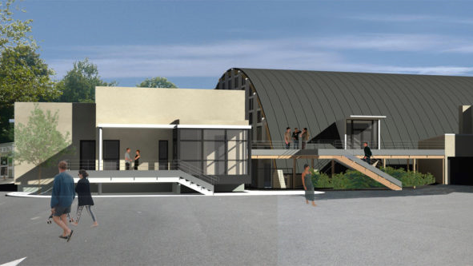
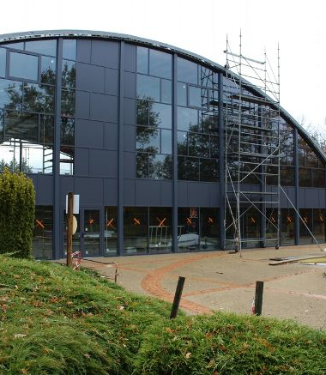
Les principales réalisations
PISCINE : 2,07M€
TEPCV ALF ET HL : 771 K€
MSAP DE VIVEROLS: 762 K€
GITE DE DORE: 672 K€
TELESKI: 443 K€
VEHICULE RAMASSAGE DES OM: 173 K€
LOGEMENTS OLLIERGUES 2030: 160K€
ACHAT DAMEUSE : 144 K€
EQUIPEMENTS DE COLLECTE: 142 K€
LOGEMENTS ST GERVAIS: 58 K€
INFORMATIQUE ET LOGICIEL: 51 K€
LOGICIELS COMMUNES: 46K€
AMENAGEMENTS EXTERIEURS MDE EGLISOLLES: 41K€
ACQUISITION COTE DU PONT: 41K€
DOCUMENTS D’URBANISME: 40K€
MSAP ST GERMAIN: 36K€
STATION TRAIL : 30 K€
GARAGE ANNA RODIER: 28 K€
SUBVENTION AAPCB AMBERT: 27 K€
OT OLLIERGUES : 25 K€
SUBVENTION HABITER MIEUX: 20 K€
MULTIPLE RURAL DE BERTIGNAT: 18K€
VOIRIES FORESTIÈRES HAUTE DORE; ORMET, CHEMINTRAND: 14K€
GENDARMERIE ST GERMAIN: 14 K€
ACQUISITION VTT : 12K€
ESPACE SANTE ST GERMAIN: 10 K€
SUBVENTION FACADES : 10 K€
ACHAT INSTRUMENTS DE MUSIQUE: 10 K€
MEDIATHEQUES : 10 K€

Slide 9
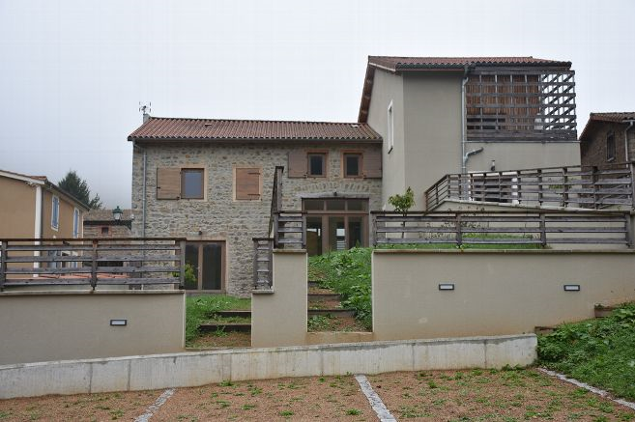
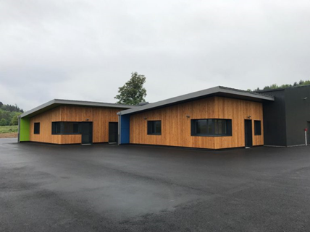
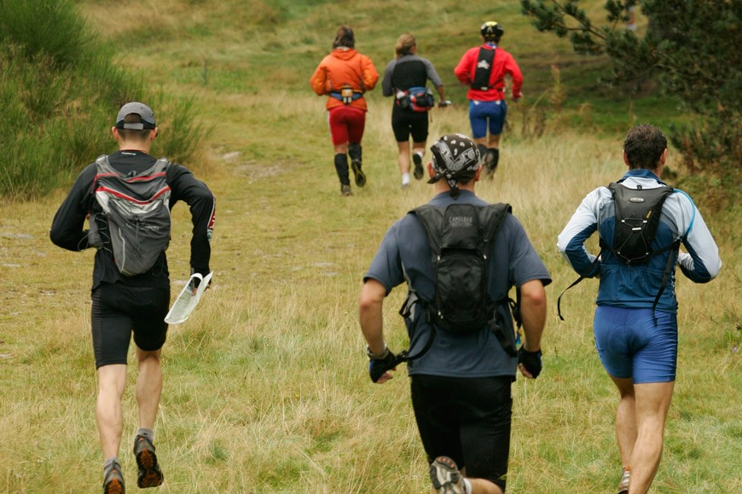
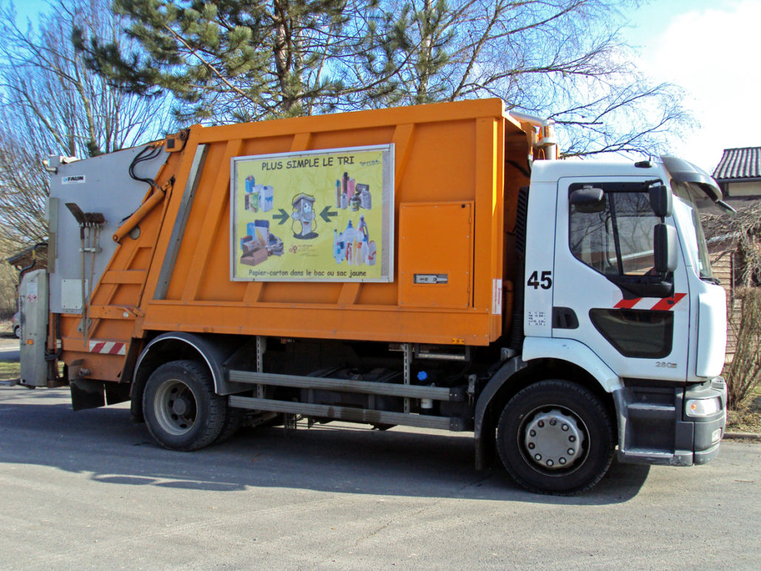
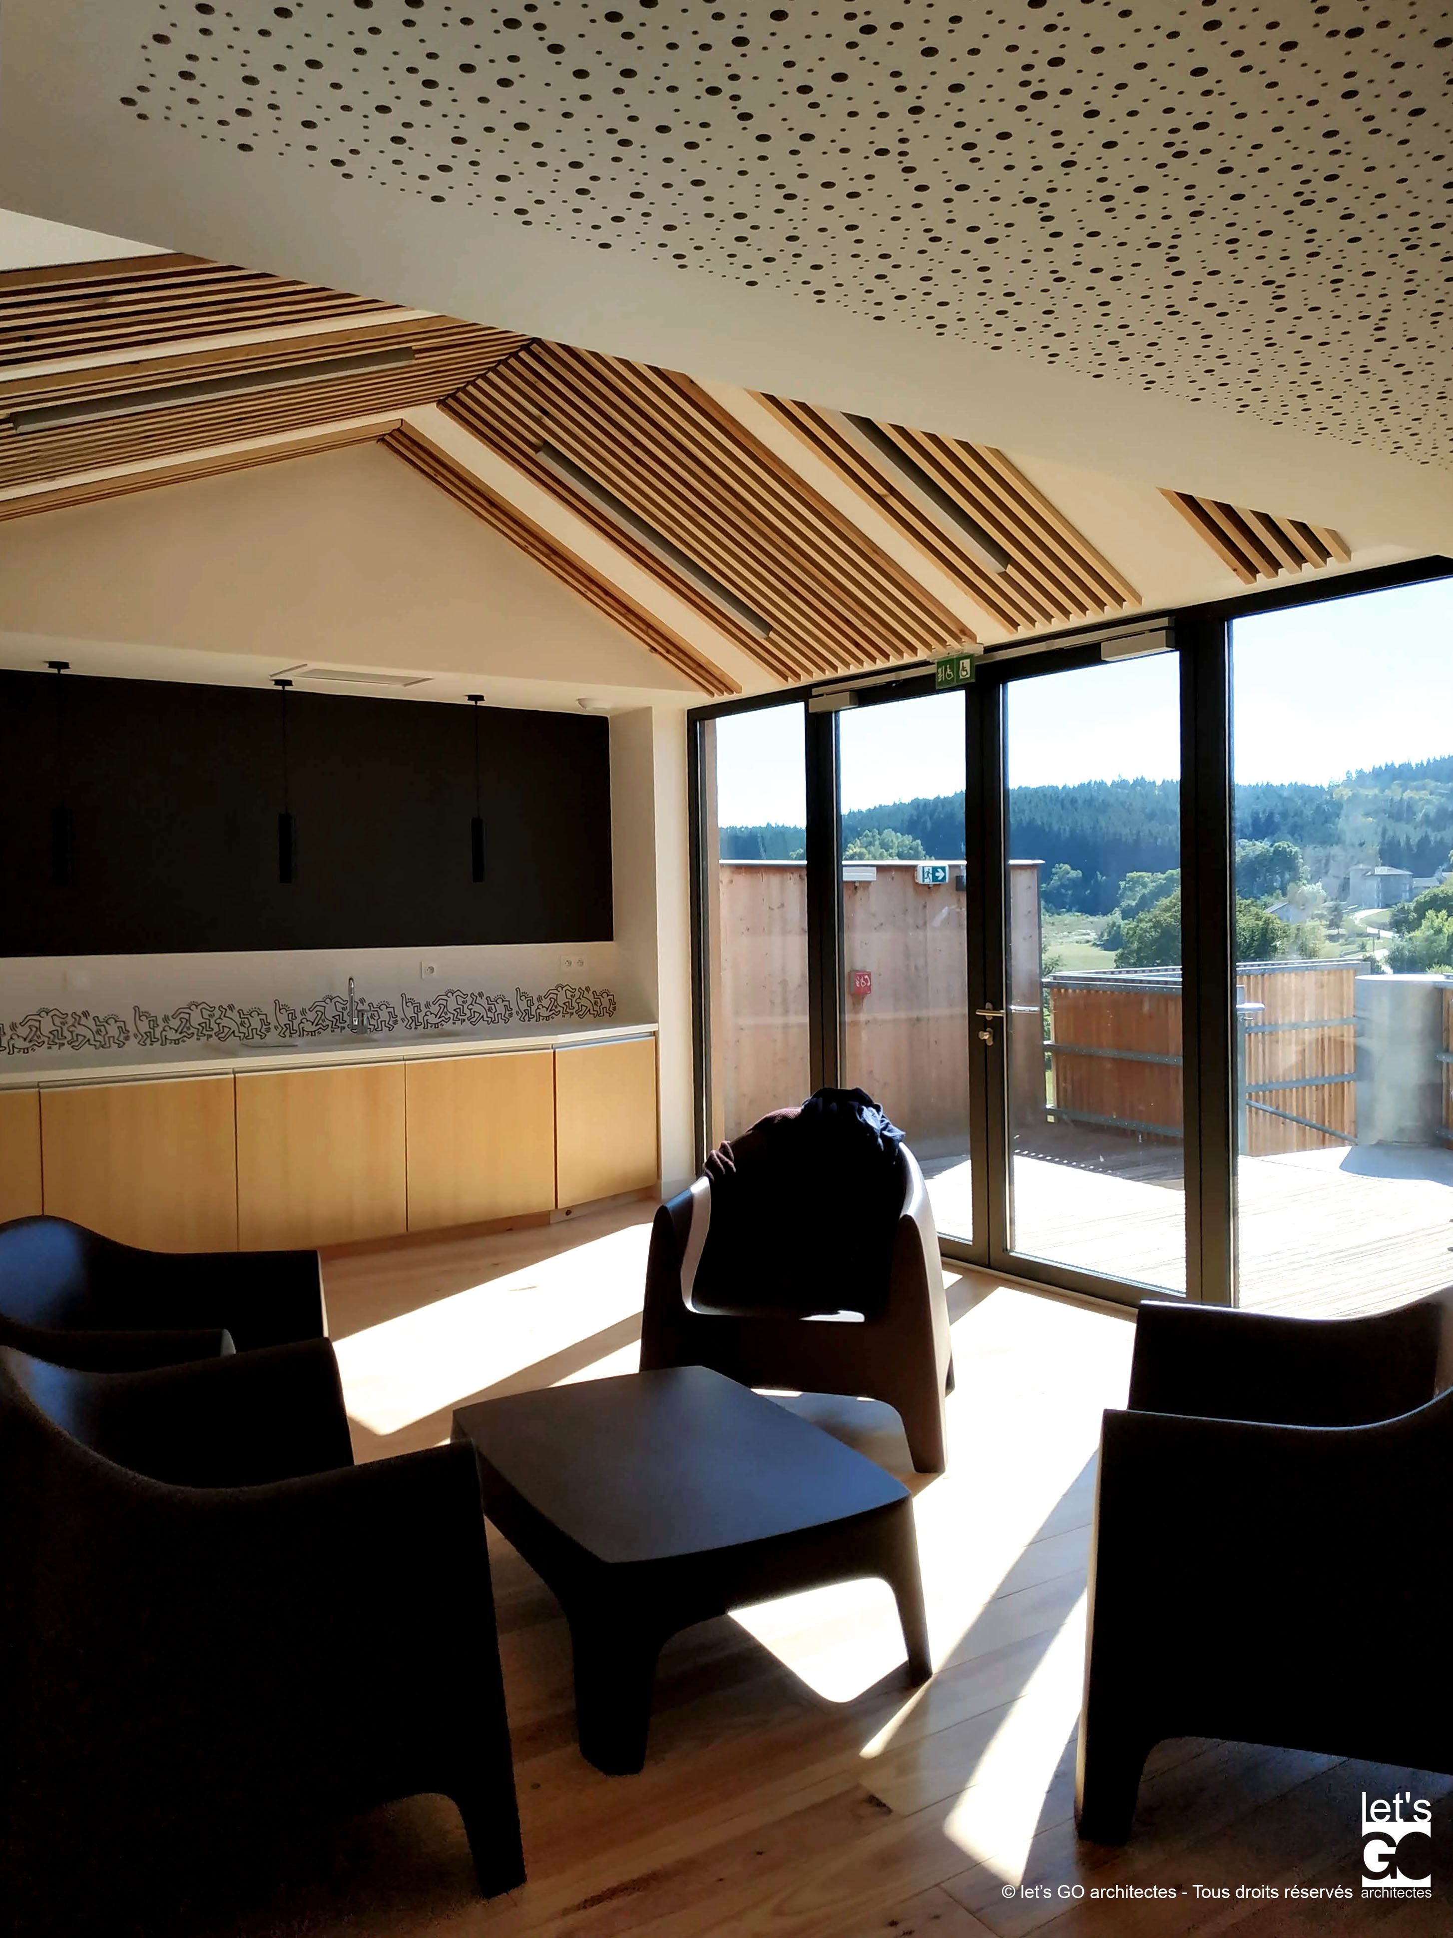

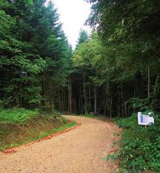
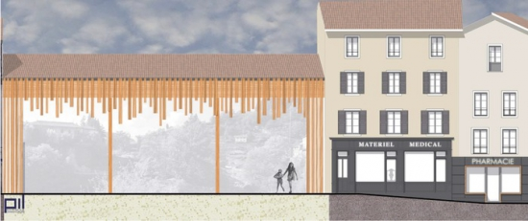
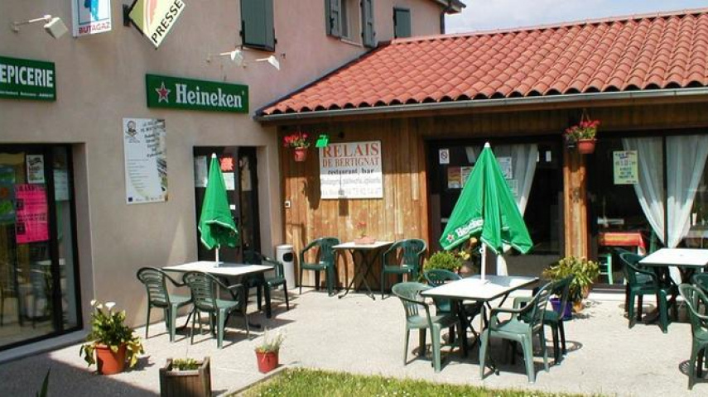

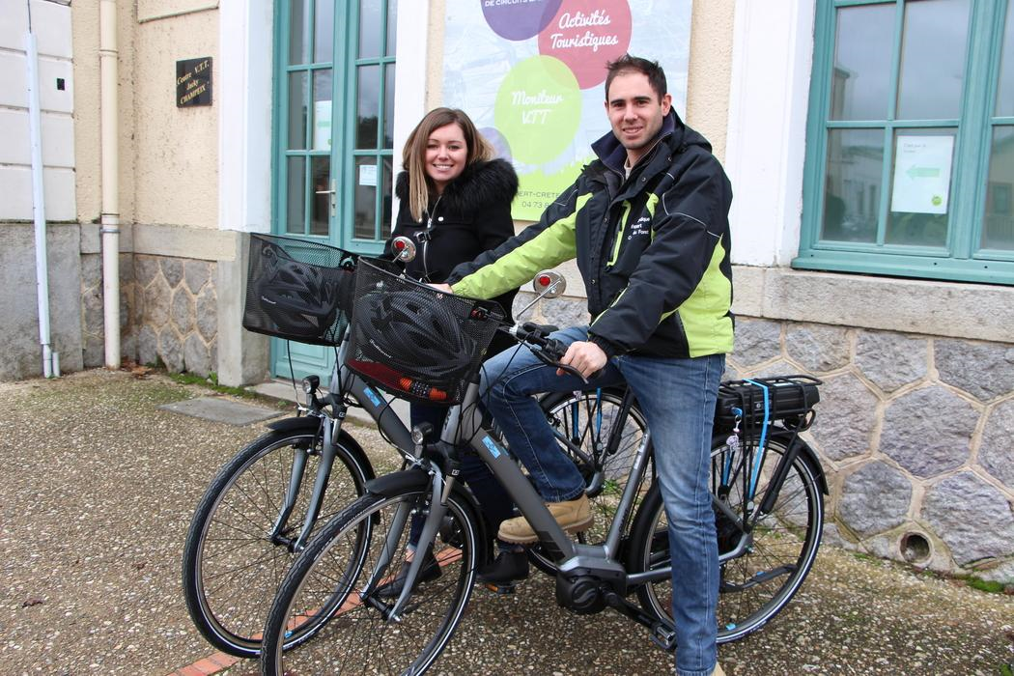
REALISATIONS 2018

Slide 10
LES RESULTATS 2018

Slide 11
2018: UNE ANNEE PEU ORDINAIRE….
TAUX DE REALISATION EN FONCTIONNEMENT (CA18/BP18):
EN DEPENSES: 91%
EN RECETTES: 101%
MAIS UNE RECETTE FISCALE EXCEPTIONNELLE: 1,3 M€ (rattrapage Sanofi)
EN RECETTES (SANS LA RECETTE EXCEPTIONNELLE): 95%
TAUX DE REALISATION EN INVESTISSEMENT (CA18/BP18):
EN DEPENSES: 70 %
EN RECETTES: 68 %
BUDGET PRINCIPAL:

Slide 12
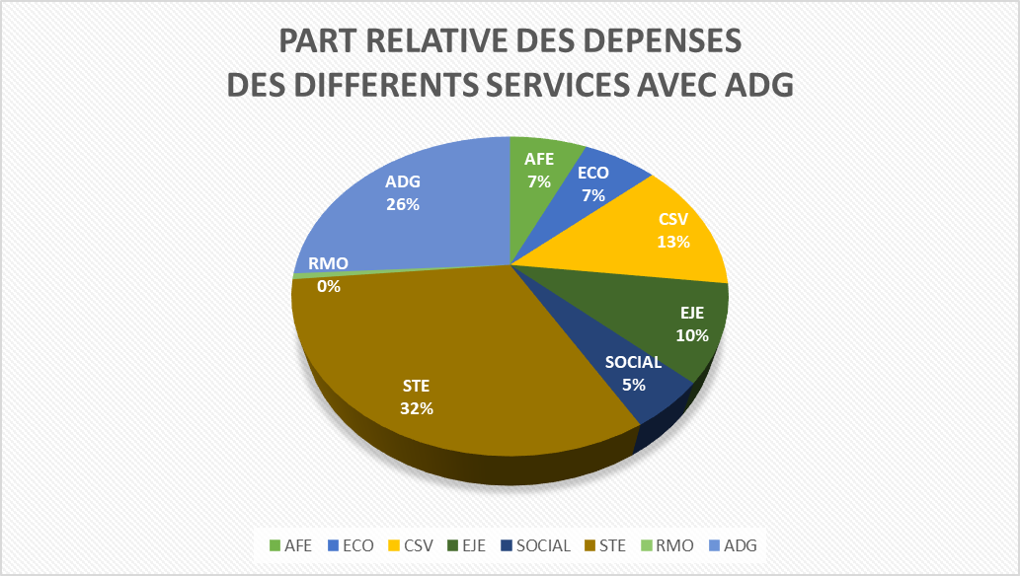

Slide 13
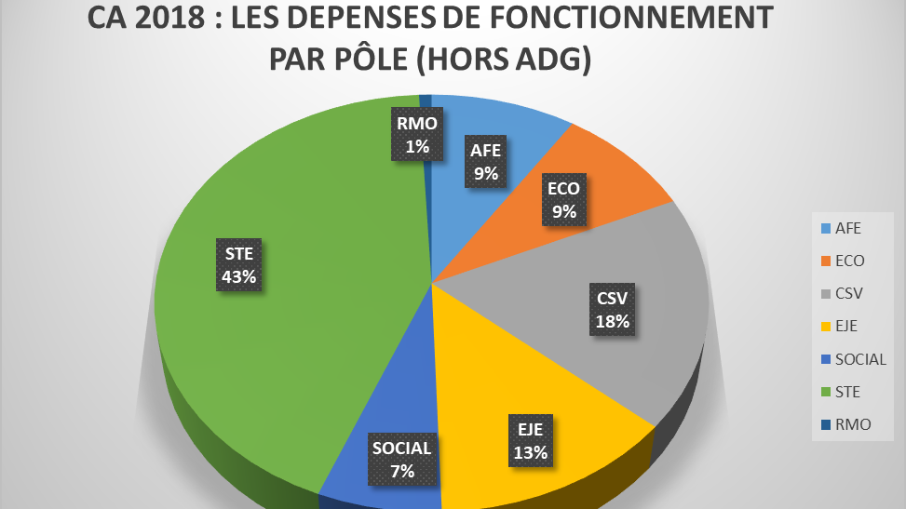

Slide 14
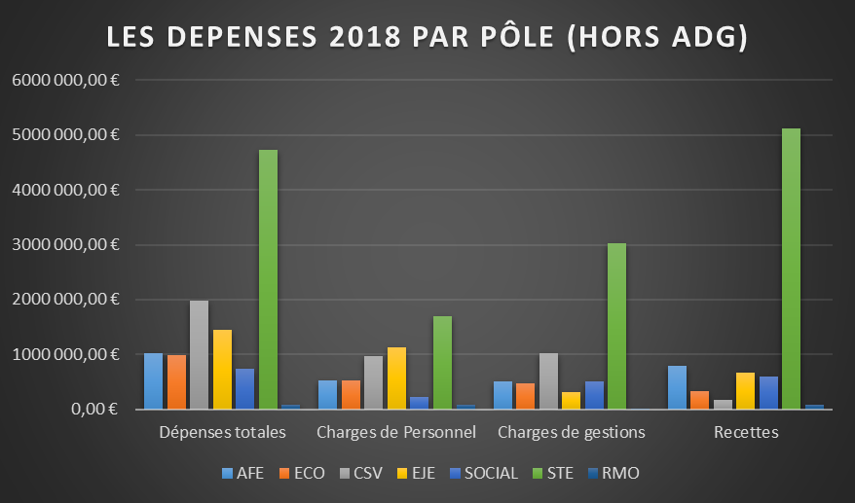

Slide 15
L’AFFECTATION DES RESULTATS

Slide 16
Le Budget Général
40100 – Compte administratif et Budget Primitif

Slide 17
ELABORATION BUDGETAIRE: RESERVES PREALABLES
Sous réserve de la qualité des informations transmises à ce jour
Sous réserve des dotations de l’Etat non transmises avant parution des documents budgétaires.
Sous réserve de modifications non prises en compte dans l’élaboration budgétaire
Sous réserve des bases prévisionnelles des Etats 1259 transmises par l’Etat
Sous réserve de l’évolution des dépenses/recettes d’amortissements qui seront réévaluées au fur et à mesure de la révision de l’actif intercommunal

Slide 18

DEPUIS LE DOB….ALF A PRIS DES DECISIONS
DES DEPENSES SUPPLEMENTAIRES EN SECTION DE FONCTIONNEMENT : +64 K€
GÉNÉRER DE NOUVELLES ÉCONOMIES: - 67 900 €
Détails: Carburants (60622) - 40 K€ (Fonction 812 réparties 17,5K€ au TRI + 17,5 K€ aux OM et 5K€ a ISDND / 7900 € sur ADMIN sur 6064 en fournitures administratives / 10K€ sur l’entretien des bâtiments (615221) / 10K€ sur l’entretien des autres bâtiments (615228)
SYNDICAT FERROVIAIRE: +16K€ au 6281 (Participation d’ALF = 75 K€) (ADMIN)
TRANSPORT A LA DEMANDE : Reprise de l’Aire d’Alleyras : + 2716,80 € au 615231 (POLE SOCIAL)
ABANDON DE CRÉANCES SPL LA O : + 43 K€ HT EN 673
CORRECTION DES AC EN DÉPENSES ADG : -8K€
ASSURANCE DOMMAGE OUVRAGE DU CHANTIER MSAP CUNLHAT: + 31 613 K€ au compte 6162 (POLE ECO)
AJUSTEMENT COMPTE AU CA: +47 K€

Slide 19
DEPUIS LE DOB….
RECETTES SUPPLEMENTAIRES EN RECETTES DE FONCTIONNEMENT : + 365 K€
NEUTRALISATION D’AMORTISSEMENTS: + 125 K€
NOTIFICATION DES BASES: +293 K€
SUSPENSION DE REDEVANCES DE LA SPL LA O: - 53 K€ HT au 752 en recettes
EN SECTION D’INVESTISSEMENT : REPORT DE 616 K€ D’INVESTISSEMENTS NET

Slide 20
SECTION DE FONCTIONNEMENT
BUDGET PRINCIPAL

Slide 21
ELEMENTS MAJEURS POUR LE BP2019
FPIC: DEROGATOIRE 30%
+435 K€ pour ALF
(468 K€ pour les communes)
STABILITE DES IMPOTS MENAGES (HORS TEOM)
REDEVANCE AU SDIS
-630 K€
MAISON DU TOURISME + CONTRAT TERRITORIAL DORE
=465K€
ATTRIBUTIONS DE COMPENSATION:
+496 K€
NON INTEGRATION DE LA COMPETENCE ALSH / MERCREDI AMBERT AU BP2019

Slide 22
LES DEPENSES DE FONCTIONNEMENT
BUDGET PRINCIPAL

Slide 23
EVOLUTION DES DEPENSES BP2019 / BP18
UNE AUGMENTATION GLOBALE DES DEPENSES PREVISIONNELLES: + 1,669 M€ (8%)
LIEE AUX DEPENSES ECRITURES D’ORDRE: + 1,065 M€
LIEE AUX DEPENSES FINANCIERES ET DEPENSES IMPREVUES: 604 K€ (3%) avec 560 K€ de dépenses imprévues
UNE AUGMENTATION DES DEPENSES DE GESTION COURANTE: 308 K€ (1,6%)
-A METTRE EN VIS-À-VIS DES COMPETENCES EXERCEES-

Slide 24
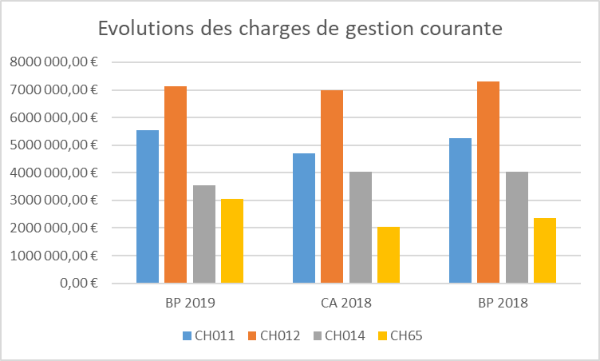
EVOLUTIONS DES CHARGES DE GESTION COURANTE

Slide 25
EVOLUTION DES DEPENSES BP2019 / BP18
Quelques repères
66CHARGES FINANCIERES
- 317 K€
011CHARGES CARACTERE GENERAL
+ 287 K€
014ATTENUATIONS DE PRODUITS
-496 K€
65AUTRES CHARGES DE GESTION COURANTES:
+ 696 K€
012
PERSONNEL
-178 K€
67CHARGES EXCEPTIONNELLES
+ 73 K€
042 provision aux amortissements
+ 335 K€
PRESENTATION SANS DEPENSES IMPREVUES
VIREMENT A LA SECTION D’INVESTISSEMENT

Slide 26
Pourquoi les charges à caractère general (CH011) augmentent-elles? (+287 K€)
AUGMENTATION ISSUE DES DECISIONS DES ELUS
HARMONISATION DES COMPETENCES SUR L’ENSEMBLE DU TERRITOIRE
- PORTAGE DE REPAS
- TRANSPORT A LA DEMANDE
- ACTIV’ADOS
DES COMPETENCES EXERCEES SUR UNE PERIODE PLUS LONGUE
- EDUCATION MUSICALE SUR UNE ANNEE COMPLETE
- PISCINE (6 mois)
DE NOUVEAUX PROJETS INSCRITS :
- PLAN CLIMAT AIR ENERGIE
- PROGRAMME INTERET GENERAL HABITER MIEUX
FIN DE CONTRAT TERRITORIAL DORE MOYENNE
AUGMENTATION ISSUE DE L’EVOLUTION DES PRIX
- PRIX DU CARBURANT / ENERGIE

Slide 27
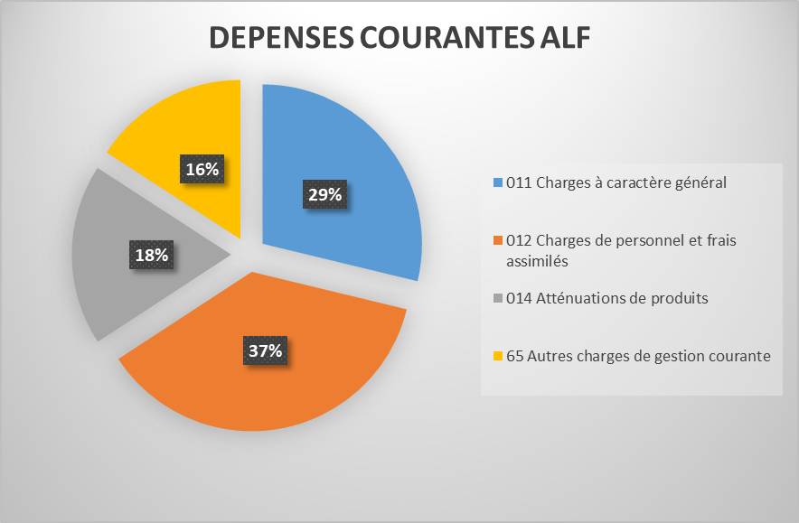
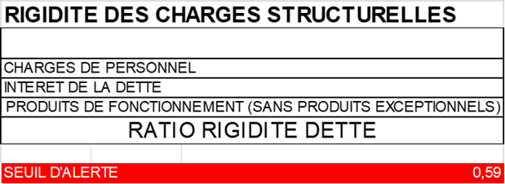
Dépenses courantes / depenses gestion courante
& Place des charges de structures
DES CHARGES STRUCTURELLES LARGEMENT INFERIEURES DU SEUIL D’ALERTE

Slide 28
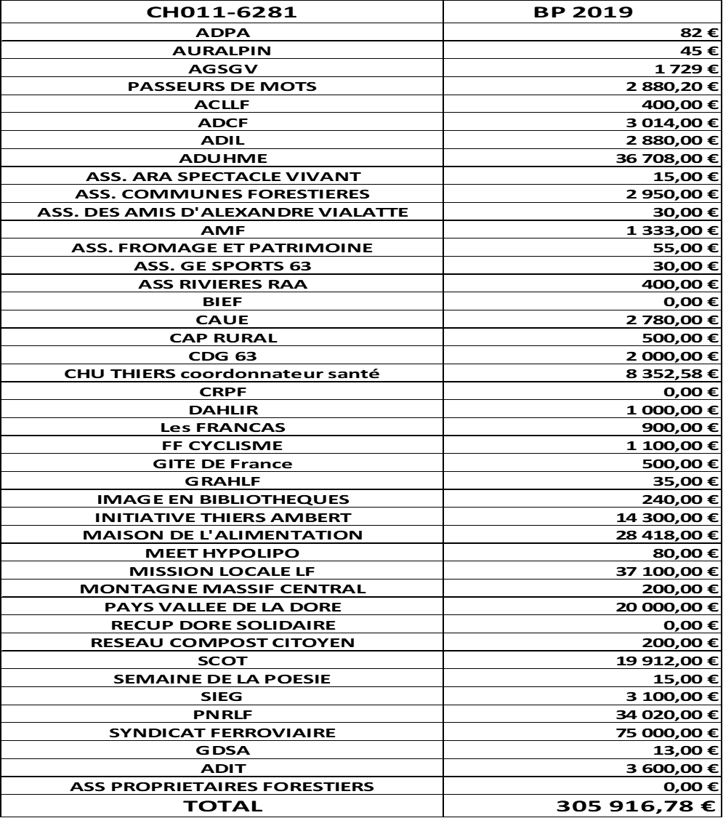
COMPTES SPECIFIQUES:
6281.Contributions
354K€ au BP2018
306K€ au BP2019

Slide 29
COMPTES SPECIFIQUES: 6574
Subventions aux associations
Baisse de l’enveloppe associative
de 30 K€

Slide 30
Les subventions aux associations
ADG-AFE
 | Montant subvention 2019
Administration Générale
Cyclo-club Les Copains | 35 000 €
Moto-Club du Livradois | 35 000 €
Livradoué Dansaire | 35 000 €
Syndicat Interprofessionnel de la Fourme d’Ambert | 8 000 €
Total | 113 000 €
Agriculture-Forêt-Environnement
Association Nationale des Amis des Anes - ADADA | 1 400 €
APIS Ambert | 300 €
LAASSI | 1 900 €
Fromages et patrimoine | 3 000 €
Le Rucher du Livradois | 300 €
Total | 6 900 €

Slide 31
Les subventions aux associations
CULTURE
Culture
Association Pour le Développement de l’Animation de la Culture et des Loisirs – ADACL | 3 000 €
Alter/Echos | 750 €
Association des Bibliothécaires du Livradois-Forez – Passeurs de Mots - ABLF | 1 000 €
Bouquine Job | 1 298 €
Carton Plein – PERDRIX | 850 €
Ciné club Ambert | 880 €
Octopus | 1 700 €
Compagnie Jolie Môme | 850 €
Festival de la chaise-dieu | 8 000 €
Les Amis du Château de Saint-Bonnet-Le-Chastel | 900 €
L’ArtScène | 400 €
La Bascule | 350 €
Le Bief | 64 000 €
MU | 850 €
Patrimoine Mécanique et Savoir-faire au Pays d’Ambert – gestionnaire de MUS’ENERGIE | 4 250 €
Sans Aveu / La Saillante | 2 600 €
Syndicat d’Initiative de Fournols – Musiques en Livradois | 4 500 €
Sur les traces du Coq Noir | 3 000 €
Université Populaire de la Dore – UNIPOP | 8 500 €
Total | 107 678€

Slide 32
Les subventions aux associations
EJE-SPORTS
Enfance-jeunesse
Aéroclub du Livradois-Forez | 500 €
Association des Jeunes Sapeurs-Pompiers de Marat | 300 €
Association des Parents d’Elèves de l’Enseignement Libre Saint-Joseph d’Ambert - APEL Saint-Joseph | 300 €
Association Sportive des écoles d’Ambert / USEP Ambert | 500 €
Association Sportive du Collège St Joseph | 600 €
Club ULM (subvention 2018) | 500 €
Conseil Local des Parents d’Elèves de l’Enseignement Public d’Ambert (FCPE Ambert) | 2 000 €
Lilominots : Le Rendez-vous des familles | 1 500 €
Réseau des collèges du Livradois (Cunlhat, Olliergues, St-Amant Roche Savine) | 1 500 €
Ski-Club de Saint-Anthème | 400 €
Total | 8 100 €
Sport
Amberando | 900 €
Association Sportive Automobile Livradois-Forez - ASA LF | 2 400 €
Club nordique des Crêtes du Forez | 1 355 €
Courir en Livradois-Forez | 2 820 €
Team Livradois | 2 400 €
Tennis Club Ambert Livradois – TCAL | 2 820 €
Vélo-Club Ambertois - VCA | 10 000 €
Total | 22 695 €

Slide 33
Les subventions aux associations
SOCIAL-ECONOMIE
Social
Cannelle | 1 000 €
Planning Familial Antenne Ambertoise | 3 500 €
SALIF Solidarité Afrique Livradois-Forez | 1 000 €
Total | 5 500 €
Economie tourisme
Et Pan ! En Avant | 600 €
TOTAL 2019: 264 473 €

Slide 34
IMPACTS DES BUDGETS ANNEXES SUR LE BUDGET PRINCIPAL
La fin du virement au budget de l’EPIC + Reversement de l’AC au SPANC

Slide 35
FONCTIONNEMENT : DEPENSES 2019 vs DEPENSES 2018

Slide 36
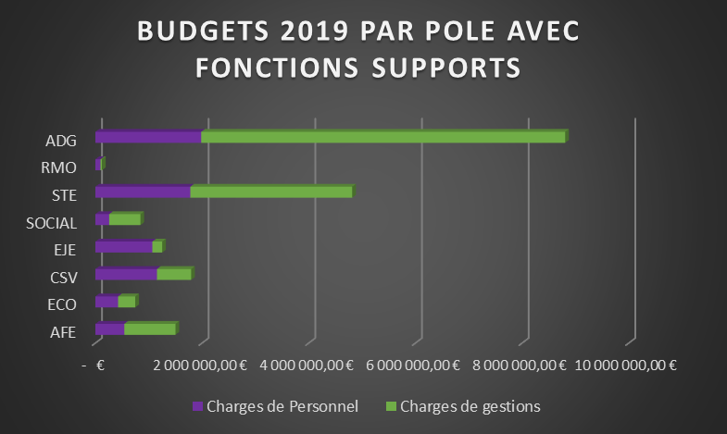

Slide 37
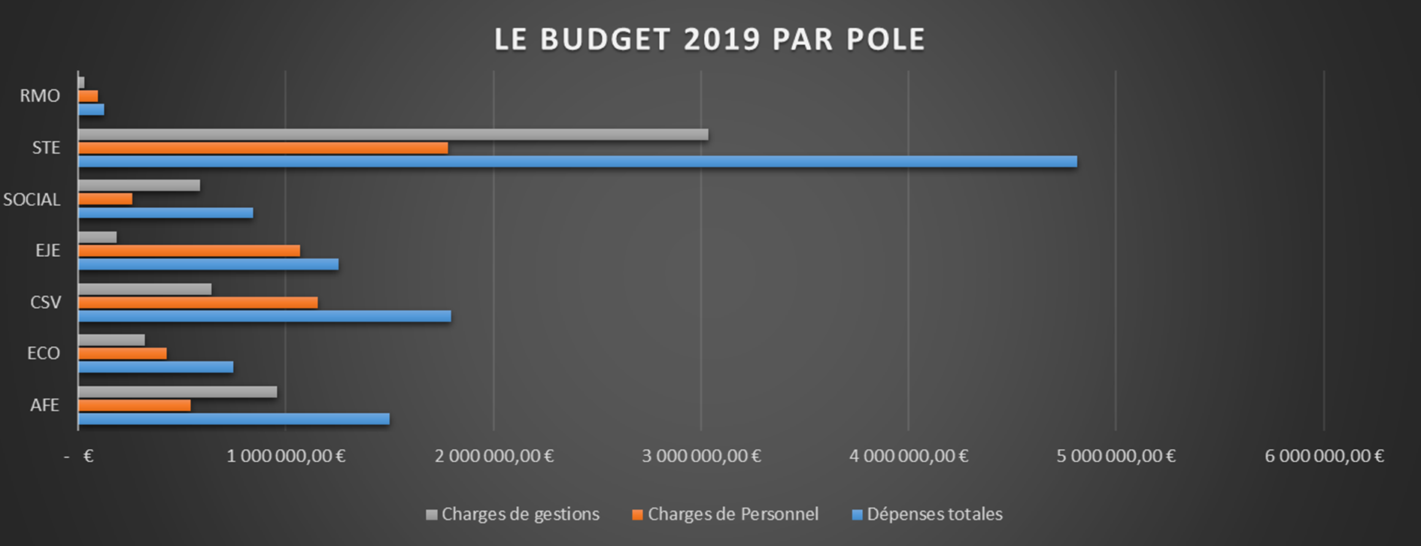

Slide 38
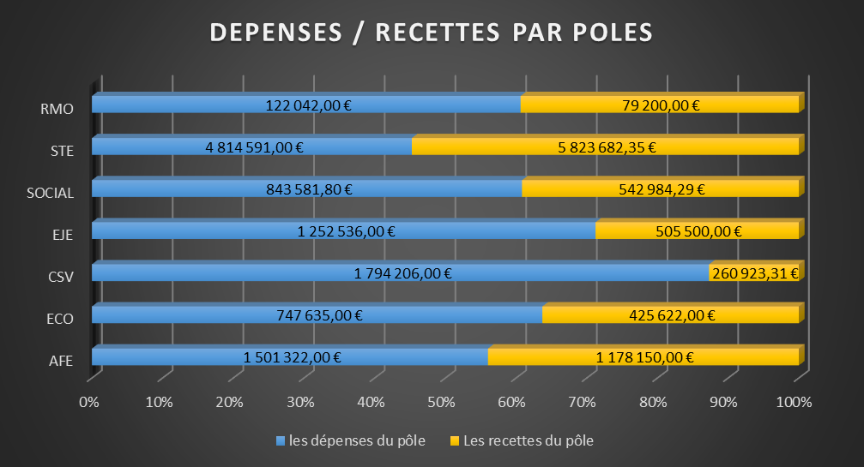

Slide 39
LES RECETTES DE FONCTIONNEMENT
BUDGET PRINCIPAL

Slide 40
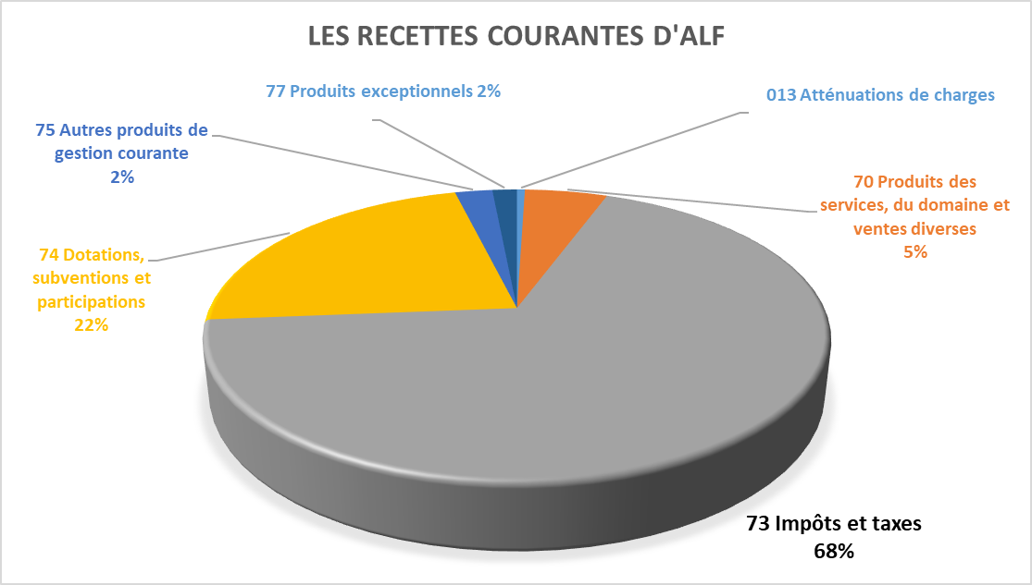
LES RECETTES d’ALF

Slide 41
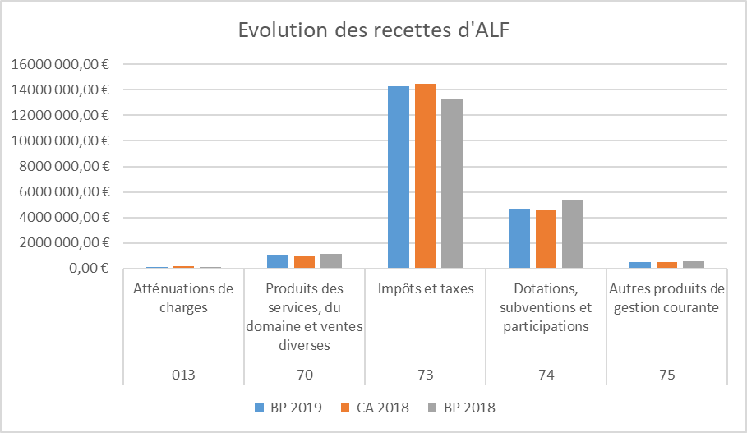
Evolutions des recettes d’ALF

Slide 42
EVOLUTION PREVISIONNELLE DES DOTATIONS
HYPOTHESE 2018 AU BP19
UNE HYPOTHESE DE STABILITE AU BP19
LOLF 2019 ET FIN DES DGF BONIFIÉES
EROSION DU NOMBRE D’HABITANTS

Slide 43
FPIC ET ATTRIBUTIONS DE COMPENSATION

Slide 44
LES NOUVELLES RECETTES (FIN D’UNE DEPENSE OU NOUVELLE RECETTE)
INTEGRATION DES EVOLUTIONS SUR LES BASES MINIMUMS DE CFE
+ 122 k€
INTEGRATION DE L’EVOLUTION DU COEFFICIENT DE TASCOM
+ 8,1 K€
INTEGRATION DES EVOLUTIONS DES ATTRIBUTIONS DE COMPENSATION DEPENSES + RECETTES
+ 412 K€ + 179 K€ = 591 K€
AUGMENTATION DE LA TAXE D’ENLEVEMENT DES OM
+ 347 k€
DEFICIT DES BUDGETS ANNEXES
+ 280 K€
TAXE DE SEJOUR
+ 60 K€
SUBVENTIONS AUX ASSOCIATIONS
+ 30 k€
EVOLUTION BASES TH et CFE
+ 220 K€
CHARGES FINANCIERES
IRA ET ICNE RECOMPACTAGE
+ 317 K€
FIN DES TAP
+ 100 K€

Slide 45
FONCTIONNEMENT RECETTES 2018 vs RECETTES 2019

Slide 46
La FISCALITE
Budget Général

Slide 47
EVOLUTION PREVISIONNELLE DES RESSOURCES FISCALES
+294 K€ par rapport au DOB

Slide 48
Evolution des ressources fiscales
(Etat 1259)
Evolution favorable (+ 3%) des bases de Taxe d’habitation due au coefficient de revalorisation (1,022) et aux dynamiques de bases (0,008)
Erosion défavorable de la base de TFB (-1,4%) due principalement à la baisse des bases de l’entreprise SANOFI
Evolution favorable de la Base de CFE (délibération sur les Bases minimums de CFE)
Stabilité des IFER

Slide 49
Réforme de la TH : le dégrèvement 2018

Slide 50
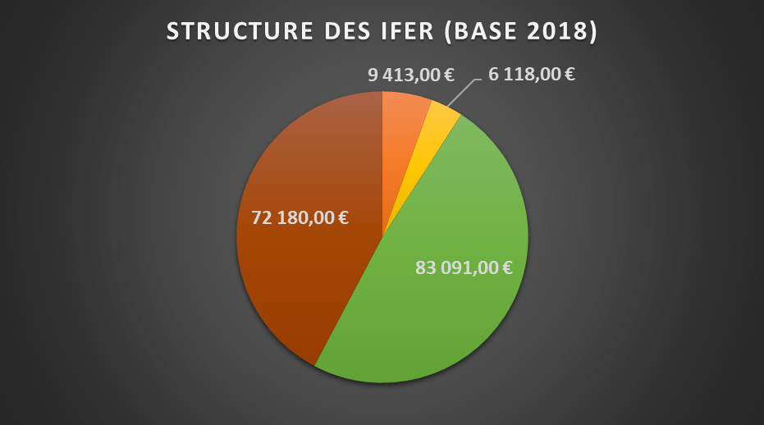
Structure des IFER (Base 2018)

Slide 51
Evolution des compensations fiscales
HYPOTHESE: Reconduction identique du FDPTP
Evolution des compensations : + 58 K€

Slide 52
La Fonction Ordures ménagères
Fonction 812 au sein du Budget Général

Slide 53
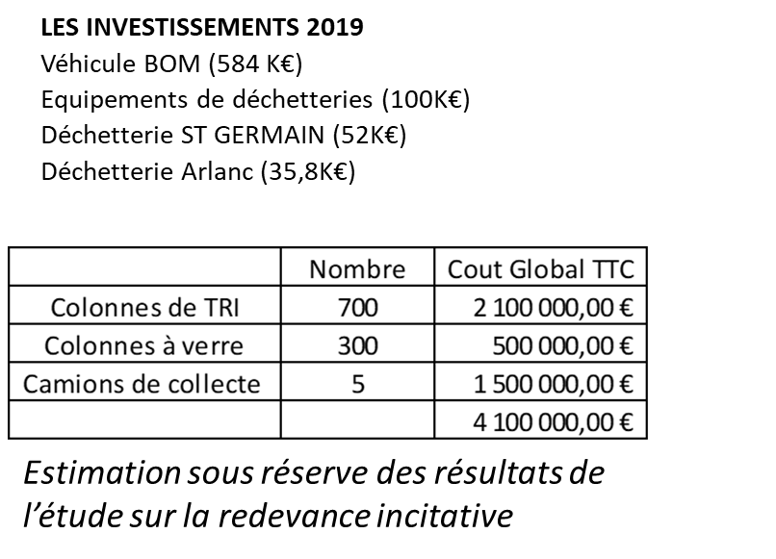
Un avenir fait d’investissements majeurs
Passage en extension des consignes de tri en 2022. (plastique souple notamment)
10% de déchets en moins entre 2010 et 2020,
65% des déchets valorisés en 2025,
Tri à la source des biodéchets d’ici 2024
Baisse de – 50% des capacités d’enfouissement des déchets d’ici 2025
Objectif de 25 millions d’usagers à la Tarification incitative en 2025
Mise en place de la Taxe générale sur les activités polluantes dès 2021
VOLONTE DE CONSTITUER UNE EPARGNE

Slide 54
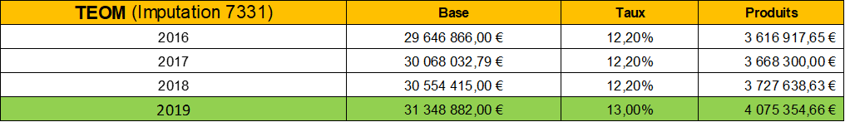
UNE PROPOSITION D’EVOLUTION DE LA TEOM
+ 348 K€ de recettes supplémentaires attendues

Slide 55
Le budget prévisionnel de la fonction OM (812)

Slide 56
Un budget en suréquilibre pour constituer une épargne et limiter le recours aux emprunts

Slide 57
INVESTISSEMENTS
FONCTION 812

Slide 58
INVESTISSEMENT
Budget Général

Slide 59
PLAN PREVISIONNEL D’INVESTISSEMENT AVEC REPORTS
Recettes: 6 M€ dont 889 K€ de FCTVA
Evolutions post DOB: Report net d’investissement : 616 K€
Ce travail a été réalisé en incluant le phasage des investissements décidés au bureau du 22 octobre 2018 et celui proposé au DOB au 7 mars 2019

Slide 60
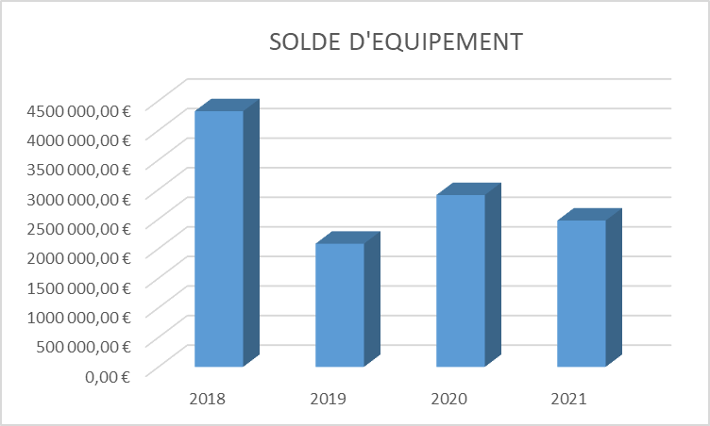

Slide 61
Les principaux investissements 2019

Slide 62
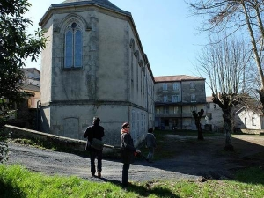
LES PRINCIPAUX PROJETS D’INVESTISSEMENTS
Fin du chantier Piscine: 2,9 M€ en dépenses et 2,4 M€ de recettes
Aménagement extérieurs de la piscine : 504K€ de dépenses et 334K€ de recettes
Aménagement espace aqualudique: 504 K€ et 334 K€ de subventions
Démarrage de la MSAP de Cunlhat: 1,5 M€ en dépenses et 246 K€ de recettes
Garage ALF: 259 K€ en dépenses et 115K€ en recettes
Démarrage de la renovation du Multiple rural de Bertignat: 85 K€ de dépenses
Fin d’Olliergues 2030: 156K€ en dépenses et 221K€ en recettes
Fin de la MSAP de Viverols : 100 K€ en dépenses et 115 K€ en recettes
Voiries Forestières:
Le Brugeron (135 K€)
Chemintrand (181 K€)
L’Ormet (102 K€)

Slide 63
LES PRINCIPAUX INVESTISSEMENTS
Les chantiers divers
Acquisition de matériel pour la piscine: 44 K€
Espace culturel – projection : 51 K€ pour 31 K€ de recettes
Véhicule de portage de repas: 30 K€
Aménagement de l’aire d’accueil des gens du voyage: 27K€
Révision et modification de PLUI: 56 K€ pour Ambert et Vallée de l’Ance
Subventions Particuliers
Façades (13K€)
Habiter mieux (70K€)
Fin du TEPCV AFL: 164 K€ en dépenses et 604 K€ en recettes
Fin du TEPCV Haut Livradois : 140 K€ de recettes

Slide 64
DEPENSES D’INVESTISSEMENTS

Slide 65
RECETTES D’INVESTISSEMENT

Slide 66
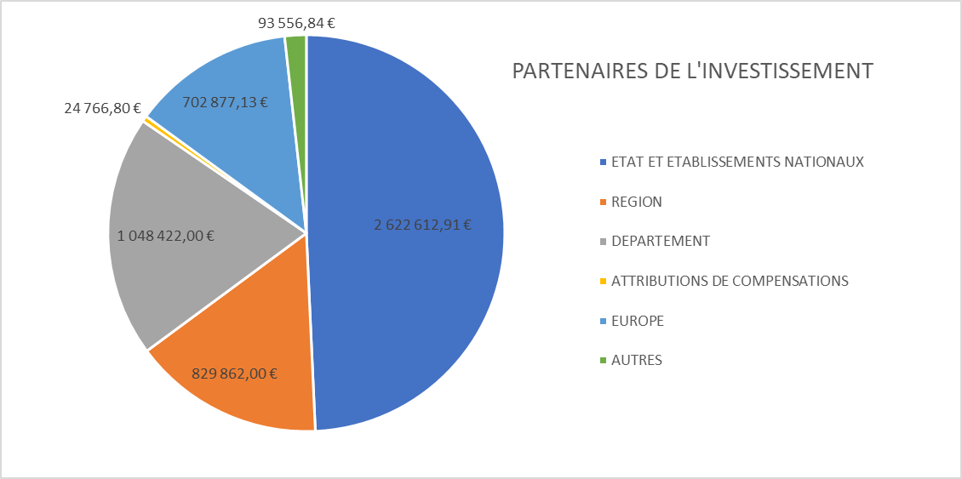
Les partenaires de l’investissement d’ALF
5,322 M€ DE SUBVENTIONS ATTENDUES EN 2019 (CH13)

Slide 67
ANALYSE PLURI-ANNUELLE
Budget Général

Slide 68
ALF sort de la zone rouge mais reste convalescente
Si ALF veut continuer à investir, l’objectif serait de constituer une épargne nette de 8% du produit de fonctionnement
(1,6M€)

Slide 69
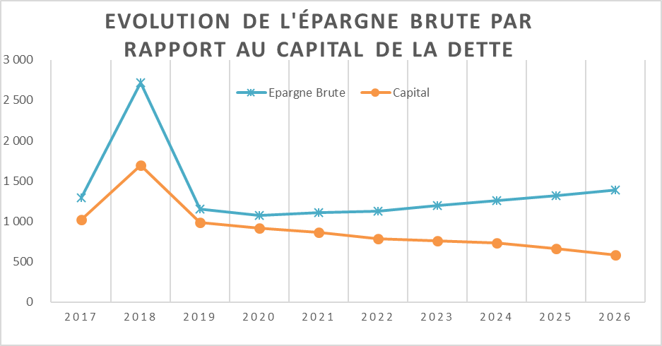
Le remboursement de la dette redevient possible

Slide 70
2019 – 2021 :
UN EFFET DE CISEAU QUI IMPACTE LA SECTION DE FONCTIONNEMENT
SUR 3 EXERCICES CONSECUTIFS
ALF LIBERE PEU D’EXCEDENT POUR INVESTIR

Slide 71
Une dynamique financière à conforter
Une dotation aux amortissements qui continue à peser lourdement sur le budget

Slide 72
La mobilisation de l’emprunt
REVERSEMENT DE L’EPARGNE BRUTE: 1,295 M€ POUR LIMITER LE RECOURS A L’EMPRUNT
REVERSEMENT DE 500 K€ DU RESULTAT DE FONCTIONNEMENT EN 1068

Slide 73
2019 – 2026 : UNE CAPACITÉ DE DESENDETTEMENT QUI EST DANS LA MOYENNE
(UNITE=ANNEE)
UN VOLUME GLOBAL DE DETTE CORRECTE PAR RAPPORT AU NIVEAU DE l’EPARGNE
(Moyenne nationale EPCI 2017= 4,6 ans)

Slide 74
Un niveau d’endettement satisfaisant
UNE POSSIBILITE D’EMPRUNTER QUI NE DEPEND QUE DE LA SOLVABILITE D’ALF = SECTION DE FONCTIONNEMENT

Slide 75
LES BUDGETS ANNEXES
Délibérations CA18 et BP19

Slide 76


2019: La structure des budgets évolue
2018
2019
Budget Général
Budget autonome CIAS
Budget annexe ZA (41900)
EHPAD:
Budget Annexe du budget général
EHPAD:
Budget Annexe du Budget autonome CIAS
Vote du budget/CA par le conseil d’administration
Lien avec le budget ALF – subvention d’exploitation au CIAS

Slide 77
Budget ZAC (Ambert)-41900 CA18
ZA Marat
ZA des Barthes
ZA de Marsac
ECRITURES DE STOCKS PRINCIPALEMENT / NETTOYAGE ZA DE MARAT SINON RAS SUR L’ACTIVITÉ

Slide 78
Budget ZAC des Barthes (Ambert)-41900 BP19

Slide 79
Budget ZA Marat (43900)
BP19 exclusivement

Slide 80

Budget ZA de Marsac (42900)

Slide 81
Le budget ATELIER RELAIS-41800
AR TOUR/MEY
AR BOUL VERTO
AR TRAPON
CAT AMBERT
UR COMPTE
UR FEDIT
UR LIVRABOIS
UR BERTIGNAT
GESTION DE L’IMMOBILIER D’ENTREPRISE

Slide 82
Le budget Gîte d’entreprise-42000
GE DORE L'EGLIS
GE VERTO
GE OLLIERGUES
FIN DU CHANTIER DE CREATION DES GITES DE DORE L’EGLISE

Slide 83
Budget ACTIVITES COMMERCIALES -42300
STATION MARAT
STATION ST ANT
RC LE BRUGERON
RC LOT ARLANC
CAVE VINS SAUV
MULTI SAILLANT
SKI PRABOURE
AR FOUGEROUSE
RÉALISATION DES TRAVAUX DU TÉLÉSKI A PRABOURE
ACTIVITE DE LA STATION DE CARBURANTS DE ST ANTHEME (737K€ d’achat de carburants)

Slide 84
Le Budget du SPANC-42500
CHOIX DE FAIRE LES AVANCES SUR SUBVENTION DE L’AGENCE DE L’EAU (CH65 et CH74)

Slide 85
Le Budget Lotissement route de Beurières-42600
DÉMOLITION DE MUR ET FRAIS D’ACTE NOTARIÉ AU CH011

Slide 86
Budget EHPAD – 42400 (CA uniquement)

Slide 87
LES BUDGETS AUTONOMES
INFORMATIONS

Slide 88
EPIC Tourisme
Fin du budget opérationnel avec délégation Maison du tourisme (Maintien d’un BP19 pour régularisations éventuelles)

Slide 89
CIAS-46000

Slide 90
Merci pour vos questions, remarques et suggestions

